Slide 1
课程内容
概述
PPPoE原理
PPPoE应用
实验与练习
本章小结
www.bdcom.com.cn

Slide 2
概述
PPPoE的来源
  PPPoE－Point-to-Point Protocol over Ethernet，即基于以太网的PPP点对点协议
  PPP是典型的点对点链路层协议，通常在串行链路上使用；而Ethernet是一种典型的广播型网络，为什么要将这两者混合在一起呢？
  这个与ISP运营商的宽带网络发展有关：
www.bdcom.com.cn

Slide 3
概述
PPPoE的来源（续）
  早期，用户的internet接入多使用PPP的拨号方式，其主要有点来源于两方面：
  1、硬件承载于PSTN电话线之上，这些都是现成的网络资源，网络无需重复建设；
  2、PPP协议本身具有PAP、CHAP等认证协议，便于ISP进行用户的身份认证和相关计费功能
  但这种方式也有缺点，主要是
  1、带宽上限为≤64k
  2、语音和数据不能同时进行
www.bdcom.com.cn

Slide 4
概述
PPPoE的来源（续）
  后来又出现了改良产品ISDN，即“一线通”，用以提高上网带宽和数据语音同时进行的问题
  但ISDN在国内的推广并不顺利，原因有很多，但是有几个方面却不得不考虑：
  1、带宽上限升级到64k*2，但并不能根本解决问题
  2、用户要使用ISDN时，必须重新申请线路，原有的PSTN网线路资源无法得到充分利用
  3、费用相对较高
www.bdcom.com.cn

Slide 5
概述
PPPoE的来源（续）
  随着以太网（尤其传输）技术的发展，使得较大规模的以太网城域网组网变得可能，且建设成本也越来越便宜
  以太网最大的特点就是高带宽和广播型网络：
  前者有助于解决日益增加的带宽需求；而后者又有利于方便ISP组网，当需要增加某一个终端用户的时候，局端无需改动
  以太网也有缺点，其二层协议ARP太过简单，没有必要的用户认证措施，无法对用户身份进行鉴权。而这些功能又恰恰是PPP协议所固有的
www.bdcom.com.cn

Slide 6
概述
PPPoE的来源（续）
  在当前的网络发展进程中，Ethernet和PPP就顺理成章的走到了一起
  这就是中国电信的ADSL，其使用的核心技术就是PPPoE
  ADSL在网络硬件上有两种方式：
  1、通过AD调制与解调，在PSTN线路上进行传输；但对用户终端设备而言，网络是Ethernet性质的。这种形式可达≤2M的带宽，目前应用的比较多
  2、使用纯以太网和光纤组网，运行PPPoE协议，带宽理论上可以到FE、GE甚至更高；这种方式无需Modem，但组网成本较高
www.bdcom.com.cn

Slide 7
课程内容
概述
PPPoE原理
PPPoE应用
实验与练习
本章小结
www.bdcom.com.cn

Slide 8
PPPoE原理介绍
PPPoE协议的组成
  我们一般说的ADSL或者PPPoE协议实际上由两个阶段（Stage）组成：
  一个是PPPoE，主要负责在广播型的网络中，在客户端和服务器之间建立一个虚拟的点对点连接；
  第二个是PPP协议，这部分功能跟传统的PPP没有任何区别，这里只是借用了它的协议栈。
  这也充分体现了网络层次模型的优势。
  本章内容，我们只重点介绍PPPoE，PPP的内容请参阅《初级教材》的内容温习
www.bdcom.com.cn

Slide 9
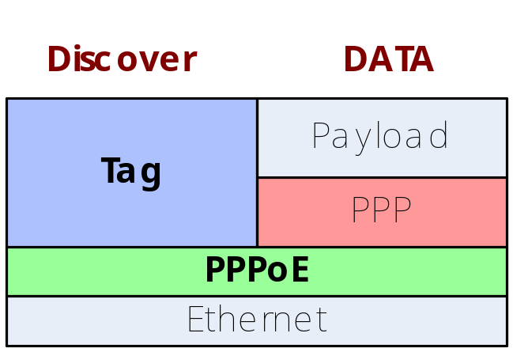
PPPoE原理介绍
PPPoE协议的组成
  协议栈
  PPPoE的协议栈分为两部分，第一个部分是关于点对点虚拟连接建立的，成为Discover发现阶段；第二个是关于承载PPP报文的数据阶段
  无论是哪一种，他们都是承载在以太网标准报文结构中。
www.bdcom.com.cn

Slide 10
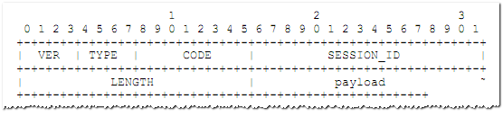
PPPoE原理介绍
PPPoE报文头部结构
  PPPoE报头结构
  无论是哪个阶段，PPPoE上层承载的内容有何不同，其标准报头结构为：
www.bdcom.com.cn

Slide 11
PPPoE原理介绍
PPPoE报文头部结构（续）
  Ver和Type都必须强制为0x01
  Code决定了payload载荷中的具体内容，具体在不同的阶段有不同的含义
  Session_ID表示每一个虚拟点对点连接的身份，是一个唯一的标示符
  Length指的是payload载荷的有效长度
  Payload就是载荷，对于Discover阶段，这里承载的都是各种TAGs；对于DATA阶段，这里承载的都是PPP帧。
www.bdcom.com.cn

Slide 12
PPPoE原理介绍
PPPoE Discover报文
  对于Discover阶段，其Code取值如下：
  Code=09，报文为PADI，即PPPoE Active Discover Initiation
  Code=07，报文为PADO，即PPPoE Active Discover Offer
  Code=19，报文为PADR，即PPPoE Active Discover Request
  Code=65，报文为PADS，即PPPoE Active Discover Session-Confirm
  Code=a7，报文为PADT，即PPPoE Active Discover Terminate
www.bdcom.com.cn

Slide 13
PPPoE原理介绍
PPPoE常见的TAG
  在PPPoE Discover阶段的控制报文中，Payload字段实际是由若干TAG组成的，每个TAG都符合TLV结构，即Type-Length-Value，常见的有TAG有：
  Service-Name
  Type=0101，表示PPPoE服务的名字；服务器提供的服务名字必须要和Client相同。
  但如果Service-Name的Length为0，就表示任何提供的PPPoE服务都可以接受
www.bdcom.com.cn

Slide 14
PPPoE原理介绍
PPPoE常见的TAG （续）
  AC-Name
  AC，Access Concentrator，一般称为集中器或者服务器。
  Type=0102，这个名字用以唯一标示每个PPPoE服务器，通常由ISP的商标之类的内容组成
  Host-Uniq
  Type=0103，用于在Client host和AC服务器之间建立关联，具体就是Client在自己发起的报文中随机生成Host-Uniq值，要求AC在回应时，Host-Uniq参数必须相同
www.bdcom.com.cn

Slide 15
PPPoE原理介绍
PPPoE常见的TAG （续）
  AC-Cookie
  Type=0104，AC-Cookie也是一串随机值，与Host-Uniq不同，它由AC随机产生的，要求Client必须回应相同的内容，如果Client不回应，就判定为DoS攻击者，将强行终止PPPoE协商。
www.bdcom.com.cn

Slide 16
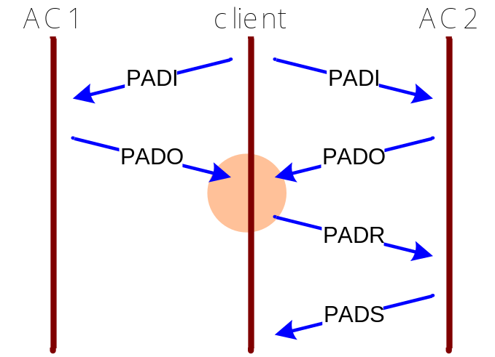
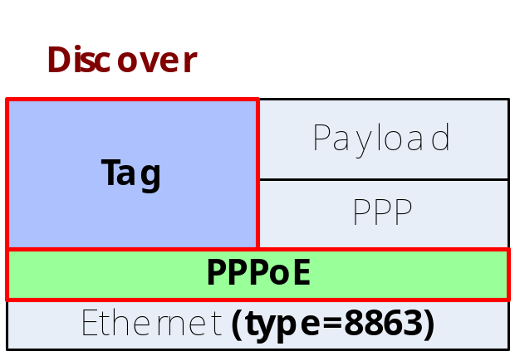
PPPoE原理介绍
Stage-I：PPPoE Discover协商
  建立
  所有Discover协商报文，承载在以太网之上，其ETH的type为8863
www.bdcom.com.cn

Slide 17
PPPoE原理介绍
Stage-I：PPPoE Discover协商（续）
  PADI，初始化报文，总是由客户端来发起
  由于不知道AC集中器/服务器的MAC地址，所以其底层以太网帧的目的MAC地址为广播；同时Session_ID必须置0，等待对方AC分配
  （思考一下为什么Client不能指定？）
  在Payload中，常见的TAG为Service-Name和Host-Uniq；其中Service-Name为必选TAG，且Length长度为0，标示任何的PPPoE服务都可接受
www.bdcom.com.cn

Slide 18
PPPoE原理介绍
Stage-I：PPPoE Discover协商（续）
  PADO，AC响应报文
  AC在收到PADI请求报文之后，如果自己有可提供的服务，将通过PADO给CLient一个响应。注意，该报文是单播回去的，且Session_ID仍然保持为0。
  （思考一下为什么PADO中Session_ID还是0）
  PADO的Payload中，常见TAGs为Service-Name、AC-Name，两者都是必选内容
  注：
  1、AC-Name是提供给Client“挑选”的；
  2、PADO中，通常会包含多个Service-Name TAG，从而提高Offer的“命中率”。
www.bdcom.com.cn

Slide 19
PPPoE原理介绍
Stage-I：PPPoE Discover协商（续）
  PADR，请求报文。
  由于PADI报文是广播发送的，所以Client很可能会同时收到多个Offer；鉴于PPPoE需要建立的是一个虚拟点对点连接，必须在多个Offer中选出一个进行后续协商。
  Client选择的依据是AC-Name或者是AC所提供的Service，各个厂商在实现时可能会不同
  PADR将单播给被选中的AC。注：此时Session_ID仍然为0，即为指定。
  在PADR的Tag中，至少要包含一个Service-Name，用以通告Client选择的服务；同时也只能包含一个Service-Name TAG。
www.bdcom.com.cn

Slide 20
PPPoE原理介绍
Stage-I：PPPoE Discover协商（续）
  PADS，确认报文。
  AC收到PADR请求之后，会确认PPPoE连接；此时要为后续的PPP连接做好准备
  AC为Client生成一个全局唯一的Session_ID号，放在PADS报文中单播给Client；同时，要在TAG中包含承载Client所选择的Service-Name，以示确认。
  之后，AC将会开启一个逻辑接口，触发PPP协商
  如果收到的PADR中，请求的Service-Name异常，AC还是回应PADS，但是Session_ID强制为0，且TAG为Service-Name-error
www.bdcom.com.cn

Slide 21
PPPoE原理介绍
Stage-I：PPPoE Discover协商（续）
  PPPoE发现阶段的四个报文中，通过至少四个报文的协商交互，可以完成虚拟点对点连接的建立。其中前两个报文主要用于选择AC（服务器），后两个报文完成申请
  上述过程与DHCP协议存在很大的相似性。
  思考：PPPoE的发现阶段和DHCP协议的发现存在哪些主要的不同？
www.bdcom.com.cn

Slide 22
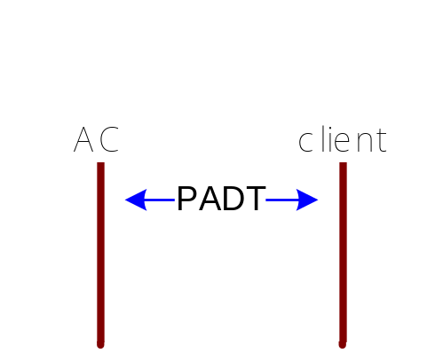
PPPoE原理介绍
Stage-I：PPPoE Discover协商（续）
  拆链
  拆链的过程比较简单，在需要主动终止连接或者遇到异常情况时，Client或AC都可以主动发起PADT报文来强行终止
  PADT通过以太网单播给对方主机，且Session_ID必须指定，即需要终止的PPPoE虚拟点对点的编号
  PADT报文中无需填充任何TAGs。
www.bdcom.com.cn

Slide 23
PPPoE原理介绍
Stage-I：PPPoE Discover协商（续）
  拆链的发起方，在发送PADT报文之后，需要清除PPPoE的相关内容，同时终止上层PPP报文的传送
  对方在收到PADT报文之后，也需要终止任何PPP报文的传送，同时将对应的PPPoE Session（虚拟接口）置为down
www.bdcom.com.cn

Slide 24
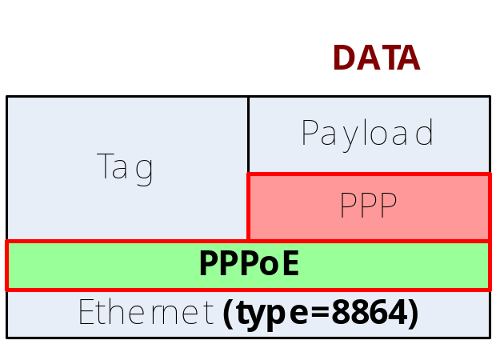
PPPoE原理介绍
Stage-II：PPP协商
  PPPoE Discover协商完成之后，在广播型的以太网上建立了一条点对点链路，由：两个MAC地址和一个唯一的Session_ID唯一确定。
  Stage-II是PPP的协商，这里的PPP与实际串口通信中的PPP没有什么不同，不再重复
  PPP报文承载在PPPoE的报头之上，PPPoE又承载在以太网报头上，此时的ETH type为8864
www.bdcom.com.cn

Slide 25
PPPoE原理介绍
Stage-II：PPP协商（续）
  思考：
  在前面的讲解中，我们并未发现PPPoE有链路维持机制，比如Hello报文的发送。那么在PPPoE应用中，如何确保Client和AC能够及时知道链路是否有问题呢？
www.bdcom.com.cn
Notes:
PPP的LCP中有链路维持机制，一旦PPP认为链路终止，就会与PPPoE联动，通知PPPoE拆链

Slide 26
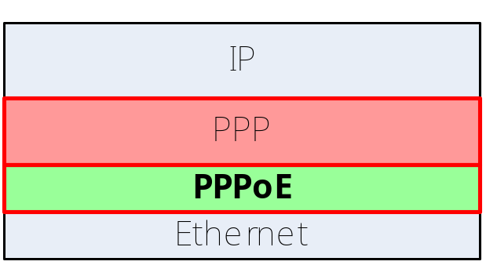
PPPoE原理介绍
Stage-II：PPP协商（续）
  MTU问题
  我们知道，一般以太网接口的MTU默认为1500，或者对于一个正常的IP报文，其最大长度为1500 bytes，但是按照PPPoE的封装结构，如果IP.len＝1500，通过PPP和PPPoE的封装，其总长度应该是1500+6+2＝1508，将超过MTU上线，必须分片处理
  为了避免这种情况，一般要修改默认MTU为1492
www.bdcom.com.cn
Notes:
PPPoE头部为6bytes
PPP头部为2bytes

Slide 27
课程内容
概述
PPPoE原理
PPPoE应用
实验与练习
本章小结
www.bdcom.com.cn

Slide 28
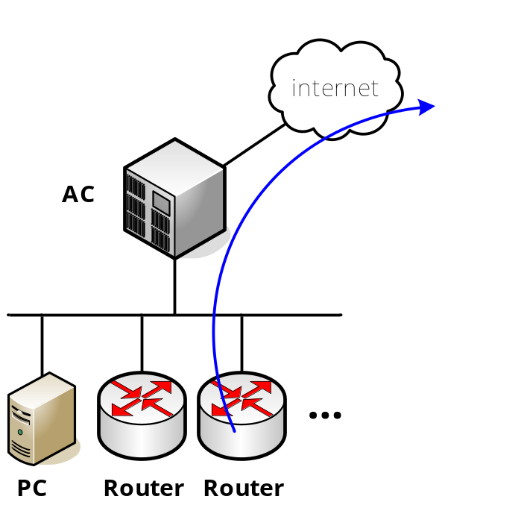
PPPoE应用
PPPoE组网结构
  拓扑
  PPPoE组网中，至少需要一个AC和一个Client，但Client通常有很多。
  某些时候AC也会有多个，进行流量负载分担
www.bdcom.com.cn

Slide 29
PPPoE应用
PPPoE的ADSL应用相关
  ADSL问题
  大家熟知的PPPoE应用就是ADSL，这是一种宽带拨号网络。ADSL的客户端多为PC主机，使用Router等三层设备亦可。
  出于节约公网IP资源的需要，ADSL中的IP资源（pool）总是相对较少，这样每个用户拨号都是动态获取当时可用的IP地址，且每次都不固定
  这给用户的组网带来的诸多不变，比如需要建立VPN隧道、或者远程telnet的时候，就存在问题。Client无法确知对方的IP地址是多少
www.bdcom.com.cn

Slide 30
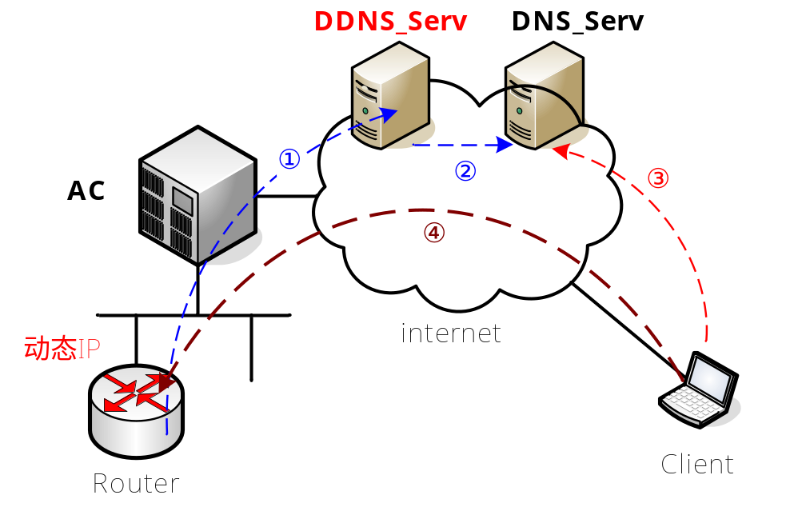
PPPoE应用
PPPoE的ADSL应用相关（续）
  ADSL问题
  通常使用DDNS技术来解决问题，但这需要额外的设备支持，或者需要额外的费用支出
  常规的解决方法是采用DDNS技术
www.bdcom.com.cn

Slide 31
PPPoE应用
PPPoE的ADSL应用相关（续）
  通常具有动态IP的主机端，要申请一个DDNS服务，即一个具有特殊后缀的域名；然后运行在这个主机之上。它每次拨号上线的时候，都会将自己的IP地址通告给DDNS服务器
  DDNS服务器和常规DNS Serv之间进行扩散同步
  Client在访问时，不直接以IP来访问，而是通过域名
  DNS Serv会将最该域名对应的最新IP地址信息返回给Client
  之后，Client再以IP地址与Router建立相关连接
www.bdcom.com.cn

Slide 32
PPPoE应用
PPPoE的安全应用
  PPPoE局域网
  以太网组网中，由于ARP本身过于简单，导致了很多ARP欺骗和flood攻击等问题；一般的解决方法是通过静态ARP绑定来避免
  其实使用PPPoE组网也可以达到类似的目的，思考一下为什么？
  此外，PPPoE上层的PPP，具有认证等功能，这也为局域网的安全提供了保障
  缺点：1、需要额外的AC组网设备；2、所有客户端之间的数据通信都需要经过AC。
www.bdcom.com.cn

Slide 33
课程内容
概述
PPPoE原理
PPPoE应用
实验与练习
本章小结
www.bdcom.com.cn

Slide 34
实验与练习
PPPoE配置
  指令：
  vpdn enable //开启PPPoE功能
  vpdn-group <number> //建立PPPPoE组
  protocol pppoe //指定协议
  {request-dialin | accept-dialin}
  //指定为Client或者AC
  port ｛vt |vn <number>｝
  //调用上层虚拟PPP接口
  pppoe bind interface <type>/<number>
  //绑定物理以太网接口
www.bdcom.com.cn

Slide 35
实验与练习
PPPoE配置（续）
  指令：
  show pppoe session
  debug pppoe event
  debug pppoe packet
  debug pppoe error
  通常，前两条指令用的比较多。
www.bdcom.com.cn

Slide 36
实验与练习
PPPoE配置（续）
  注意：
  VN为virtual-tunnel的缩写，这是由客户端创建的虚拟PPPoE接口，为PPP协商服务的；
  VT为virtual-template的缩写，其实它不是一个逻辑接口，而只是一个模板；由AC服务器端调用，每次Client成功拨入，就根据这个模板生成一个虚拟接口，称之为Virtual-access，简称VA。
  当客户端拆链的时候，对应的va接口也随即删除
www.bdcom.com.cn

Slide 37
实验与练习
PPPoE配置（续）
  注意：
  对于PPPoE的AC端，其虚拟模板VT不是一个“接口”，而真正的虚拟接口VA又不稳定，所以无法直接用于路由；
  鉴于上述问题，对于PPPoE的服务器端，在设置路由时，要么next-hop为确定的IP地址，要么使用RIP、OSPF等动态路由来动态学习。
  思考，对于实际的ISP运营商来说，他们需要考虑路由问题吗？
www.bdcom.com.cn
Notes:
Isp的pppoe服务器不需要考虑路由问题

Slide 38
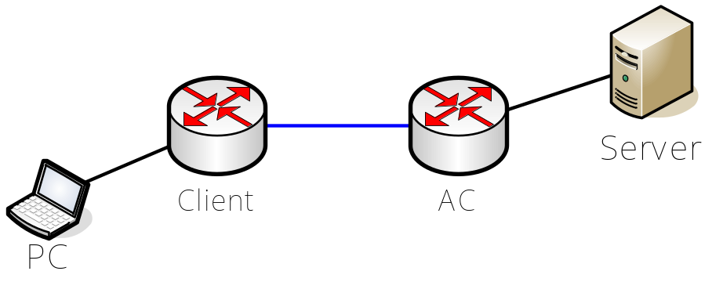
实验与练习
PPPoE实验
  按图示结构连接实验设备，两台路由器分别充当PPPoE的AC和Client，要求Client在拨号完成之后，获得AC地址池中的IP
  在此基础上，要求实现PC和Server的跨网段互通
  （两种方法）
  更改拓扑，PC直接充当PPPoE客户端进行拨号，观察PPPoE的协商过程有何不同？路由设置有何不同？
www.bdcom.com.cn

Slide 39
课程内容
概述
PPPoE原理
PPPoE应用
实验与练习
本章小结
www.bdcom.com.cn

Slide 40
本章小结
小结
  了解PPPoE的由来
  掌握PPPoE的建立协商流程
  理解PPPoE应用中MTU问题、动态IP问题
www.bdcom.com.cn

Slide 41
Thank You !
www.bdcom.com.cn

